Slide 1
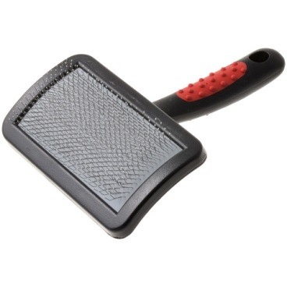
Pet Line средняя пластиковая пуходерка с каплей
Свойства
Выгода
1
Пластиковая капля на каждой щетинке
Металлические щетинки
Прорезиненная ручка расчески
Благодаря этому кожа питомца не травмируется при расчесывании
Которые помогают тщательно вычесывать отмерший подшерсток
Снижает скольжение щетки в руке, особенно это важно при интенсивном вычесывании
2
3
Pet Line средняя пластиковая пуходерка с каплей

